Slide 1
МІНІСТЕРСТВО ОСВІТИ І НАУКИ УКРАЇНИ
КИЇВСЬКИЙ НАЦІОНАЛЬНИЙ УНІВЕРСИТЕТ БУДІВНИЦТВА І АРХІТЕКТУРИ
КАФЕДРА ТЕПЛОГАЗОПОСТАЧАННЯ І ВЕНТИЛЯЦІЇ
1
КВАЛІФІКАЦІЙНА РОБОТА
НА ЗДОБУТТЯ ОСВІТНЬОГО СТУПЕНЯ МАГІСТР
Ексергоекологічний аналіз систем теплопостачання з
різними джерелами теплоти
Виконав: студент групи ТВмН-24
Спеціальність: будівництво та цивільна інженерія
Освітньо-наукова програма: теплогазопостачання і вентиляція
Жигадло Ігор Вікторович
Керівник: Предун Костянтин Миронович,
д.е.н., професор
Київ 2026 р.

Slide 2
2
Мета дослідження: проаналізувати ексергетичну, екологічна та економічну ефективність систем теплопостачання з різними джерелами теплоти з метою обґрунтування їх застосування.
Для досягнення поставленої мети в роботі були поставлені та вирішені наступні задачі:
- розглянуто склад систем теплопостачання населених пунктів;
- проаналізовано сучасний стан систем теплопостачання України;
- систематизовано основні напрямки модернізації системи теплопостачання;
- запропоновано методику проведення ексергетичного аналізу систем теплопостачання з різними джерелами теплоти;
- у відповідності до запропонованої методики визначено ексергетичну ефективність систем теплопостачання з різними джерелами теплоти при різних параметрах теплоносія;
визначено екологічні і економічні показники роботи систем теплопостачання з різними джерелами теплоти.
Об’єктом дослідження обрано системи теплопостачання з різними джерелами теплоти.
Предмет дослідження – потоки ексергії в системах теплопостачання з різними джерелами теплоти

Slide 3
СКЛАД СИСТЕМИ ТЕПЛОПОСТАЧАННЯ НАСЕЛЕНОГО ПУНКТУ
3
Складові системи теплопостачання
1. Природний газ 4. Біопаливо
2. Кам'яне або буре вугілля 5. Сонячна енергія
3.Електрична енергія 6. Скидна теплова енергія
Ступінь централізації системи теплопостачання
Стан термомодернізації будівель населеного пункту
Джерело генерації теплової енергії
Первинний енергетичний ресурс для виробництва теплової енергії
1. Водогрійні та парові котли 4. Когенераційні установки
2. Теплові електростанції 5. Сонячні колектори
3. Атомні електростанції 6. Теплові насоси
1. Централізована 4. Автономна
2. Помірно –централізована 5. Індивідуальна
3. Децентралізована
1. Відсутність термомодернізації
2. Термомодернізація будівель бюджетної сфери
3. Термомодернізація житлових будівель
4. Термомодернізація інших будівель
Місцеві чинники
1. Кліматичні умови
2. Рельєф місцевості та наявність природних перешкод для прокладання тепломереж
3. Наявність доступних паливно - енергетичних ресурсів
4. Наявність промислових підприємств з потужностями з виробництва теплової енергії
5. Щільність житлової забудови

Slide 4
4
УЗАГАЛЬНЕНА СТРУКТУРА ВИДІВ ОПАЛЕННЯ, ЯКА СЬОГОДНІ РЕАЛІЗУЄТЬСЯ В УКРАЇНСЬКИХ НОВОБУДОВАХ
СТРУКТУРА УЧАСНИКІВ РИНКУ ТЕПЛОВОЇ ЕНЕРГІЇ В УКРАЇНІ СТАНОМ НА 2023 РІК

Slide 5
ЧАСТКА КОТЛІВ РІЗНОЇ ПОТУЖНОСТІ ДЛЯ ВИРОБНИЦТВА ТЕПЛОТИ В СИСТЕМАХ ЦЕНТРАЛІЗОВАНОГО ТЕПЛОПОСТАЧАННЯ
КІЛЬКІСНИЙ ВНЕСОК КОТЛІВ РІЗНОЇ ПОТУЖНОСТІ ДЛЯ ВИРОБНИЦТВА ТЕПЛОТИ В СИСТЕМАХ ЦЕНТРАЛІЗОВАНОГО ТЕПЛОПОСТАЧАННЯ
5
ДИНАМІКА ВТРАТ ТЕПЛОТИ В ТЕПЛОВИХ МЕРЕЖАХ УКРАЇНИ

Slide 6
ОСНОВНІ НАПРЯМКИ МОДЕРНІЗАЦІЇ СИСТЕМИ ТЕПЛОПОСТАЧАННЯ
6
МОДЕРНІЗАЦІЯ СИСТЕМ ТЕПЛОПОСТАЧАННЯ
Підвищення технологічного рівня
Структурні зміни в управлінні
об'єктами у сфері теплопостачання
Розвиток і сприяння переходу виробництва теплової енергії з альтернативних джерел енергії
Збільшення частки комбінованого виробництва електричної та теплової енергії (когенерації)
Зменшення питомих витрат паливно - енергетичних ресурсів на одиницю відпущеної теплової енергії шляхом реконструкції та модернізації генеруючого обладнання
Зменшення споживання електричної енергії технологічним обладнанням на всіх ділянках технологічного процесу
Оптимізація обсягів виробленої теплової енергії та потреб споживачів в результаті проведених заходів з енергозбереження
Упровадження програмно - апаратних комплексів, які забезпечують моніторинг, керування та автоматизацію процесами виробництва, транспортування та постачання теплової енергії
Модифікація управляння виробництвом, транспортуванням і споживанням теплової енергії
Перехід від монополізму до принципів конкурентних ринкових відносин
Удосконалення механізму залучення приватного капіталу за договорами оренди та концесії
Удосконалення форм управління, адаптованих до умов ринку, та впровадження енергетичного менеджменту

Slide 7
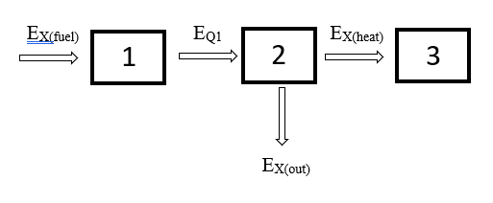
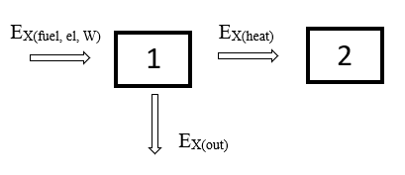
СХЕМА ПОТОКІВ ЕКСЕРГІЇ ДЛЯ ЦЕНРАЛІЗОВАНОЇ СИСТЕМИ ТЕПЛОПОСТАЧАННЯ З ГАЗОВОЮ КОТЕЛЬНЕЮ
СХЕМА ПОТОКІВ ЕКСЕРГІЇ ДЛЯ ДЕЦЕНРАЛІЗОВАНОЇ СИСТЕМИ ТЕПЛОПОСТАЧАННЯ З ГАЗОВИМ КОТЛОМ, ЕЛЕКТРИЧНИМ КОТЛОМ ТА ТЕПЛОВИМ НАСОСОМ
7
1 – котел; 2 – теплова мережа; 3 – система опалення будівлі
1 – газовий, електричний котел або тепловий насос ;
2 – система опалення будівлі
Е_{X(fuel)} – ексергія потоку палива, яка надходить в газовий котел централізованої системи теплопостачання, кВт;
Е_{Q1} – ексергія потоку теплоносія на виході з котла і на вході в теплову мережу, кВт;
Е_{X(heat)} – ексергія потоку теплоносія на вході в будівлю, кВт;
Е_{X(out)} – ексергія втрати теплоти під час транспортування, кВт
Е_{Х(fuel)} – ексергія потоку палива, яка надходить в газовий котел децентралізованої системи теплопостачання, кВт;
Е_{Х(el)} – ексергія електричної енергії, яка використовується для роботи електричного котла, кВт;
Е_{Х(W)} – ексергія потоку теплоти джерела за рахунок якого працює тепловий насос, кВт;
Е_{Х(out)} – ексергія потоку теплоносія на виході з котла або теплового насосу і на вході в систему опалення будівлі, кВт

Slide 8

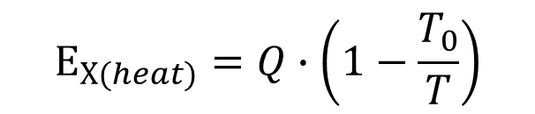
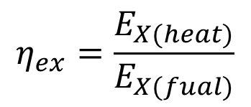

8
МЕТОДИКА ВИЗНАЧЕННЯ ЕКСЕРГЕТИЧНОГО ККД СИСТЕМ ТЕПЛОПОСТАЧАННЯ З РІЗНИМИ ДЖЕРЕЛАМИ ТЕПЛОТИ
Ексергія потоку теплоносія (в різних точках систем з різними температурними показниками), кВт:
Ексергія електричної енергії, яка споживається електричною системою опалення, та насосною групою теплонасосної установки, кВт:
$$Е_{Х(heat)}=Q∙\left(1−\frac{T_{0}}{T}\right)$$
$$Е_{X(W)}=N$$
(1)
(3)
Ексергія палива (природного газу), кВт:
Ексергетичний ККД системи:
$$η_{ex}=\frac{E_{X(heat)}}{E_{X(fual)}}$$
(4)
$$Е_{X(fuel)}={0,95 ∙Q}_{fuel}$$
(2)

Slide 9
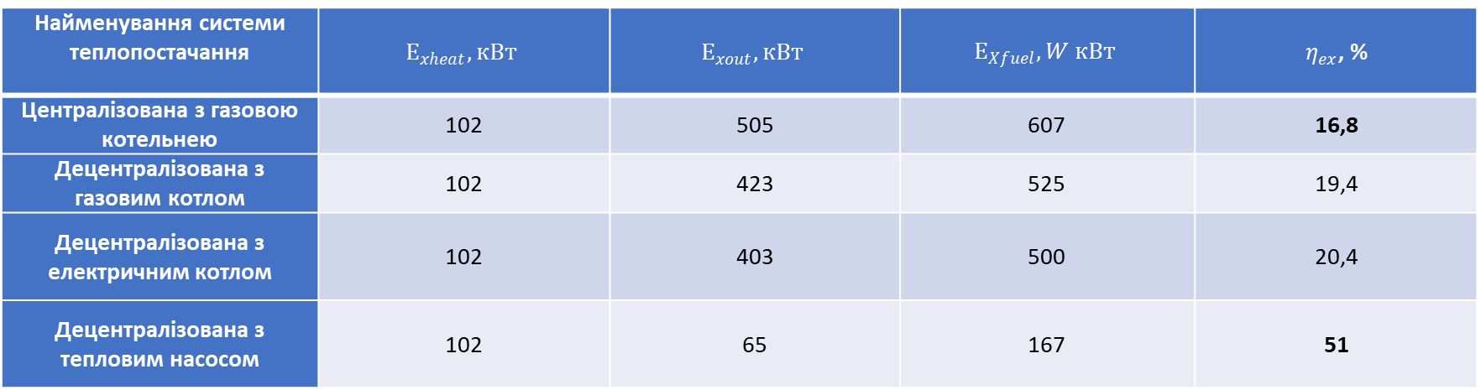
РЕЗУЛЬТАТИ РОЗРАХУНКІВ ЕКСЕРГЕТИЧНИХ ПОКАЗНИКІВ РОБОТИ СИСТЕМ ТЕПЛОПОСТАЧАННЯ З РІЗНИМИ ДЖЕРЕАМИ ТЕПЛОТИ ПРИ ПАРАМЕТРАХ ТЕПЛОНОСІЯ 80/60°С
9
Найменування системи теплопостачання | $$Е_{xheat},кВт$$ | $$Е_{xout},кВт$$ | $$Е_{Xfuel},W кВт$$ | $η_{ex}$, %
Централізована з газовою котельнею | 102 | 505 | 607 | 16,8
Децентралізована з газовим котлом | 102 | 423 | 525 | 19,4
Децентралізована з електричним котлом | 102 | 403 | 500 | 20,4
Децентралізована з тепловим насосом | 102 | 65 | 167 | 51
ЕКСЕРГЕТИЧНИЙ БАЛАНС ЦЕНТРАЛІЗОВАНОЇ СИСТЕМИ ТЕПЛОПОСТАЧАННЯ З ГАЗОВОЮ КОТЕЛЬНЕЮ
ЕКСЕРГЕТИЧНИЙ БАЛАНС ДЕЦЕНТРАЛІЗОВАНОЇ СИСТЕМИ ТЕПЛОПОСТАЧАННЯ З ТЕПЛОВИМ НАСОСОМ

Slide 10
10
РЕЗУЛЬТАТИ РОЗРАХУНКІВ ЕКСЕРГЕТИЧНИХ ПОКАЗНИКІВ РОБОТИ СИСТЕМ ТЕПЛОПОСТАЧАННЯ З РІЗНИМИ ДЖЕРЕЛАМИ ТЕПЛОТИ ПРИ РІЗНИХ ПАРАМЕТРАХ ТЕПЛОНОСІЯ
ДИНАМІКА ЗМІНИ ЗНАЧЕННЯ ЕКСЕРГЕТИЧНОГО ККД СИСТЕМИ ТЕПЛОПОСТАЧАННЯ З ТЕПЛОВИМ НАСОСОМ ПРИ РІЗНИХ ПАРАМЕТРАХ ТЕПЛОНОСІЯ

Slide 11
11
ЕКСЕРГЕТИЧНА ЕФЕКТИВНІСТЬ СИСТЕМ ТЕПЛОПСТАЧАННЯ З РІЗНИМИ ДЖЕРЕЛАМИ ТЕПЛОТИ В ТЕМПЕРАТУРНОМУ ДІАПАЗОНІ ЗОВНІШНЬОГО ПОВІТРЯ -22…+8°С ПРИ ПАРАМЕТРАХ ТЕПЛОНОСІЯ 80/60°С

Slide 12
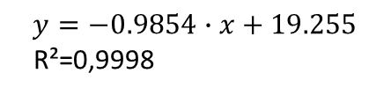
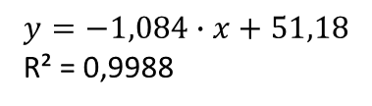
12
ГРАФІЧНА ЗАЛЕЖНІСТЬ ЗНАЧЕННЯ ЕКСЕРГЕТИЧНОГО ККД ЦЕНРАЛІЗОВАНОЇ СИСТЕМИ ТЕПЛОПОСТАЧАННЯ З ГАЗОВОЮ КОТЕЛЬНЕЮ ВІД ТЕМПЕРАТУРИ ЗОВНІШНЬОГО ПОВІТРЯ ПРИ ПАРАМЕТРАХ ТЕПЛОНОСІЯ 80/60°С
ГРАФІЧНА ЗАЛЕЖНІСТЬ ЗНАЧЕННЯ ЕКСЕРГЕТИЧНОГО ККД ДЕЦЕНРАЛІЗОВАНОЇ СИСТЕМИ ТЕПЛОПОСТАЧАННЯ З ТЕПЛОВИМ НАСОСОМ ВІД ТЕМПЕРАТУРИ ЗОВНІШНЬОГО ПОВІТРЯ ПРИ ПАРАМЕТРАХ ТЕПЛОНОСІЯ 80/60°С
$$y=−0.9854∙x+19.255$$
R²=0,9998
$$y=−1,084∙x+51,18$$
R² = 0,9988

Slide 15
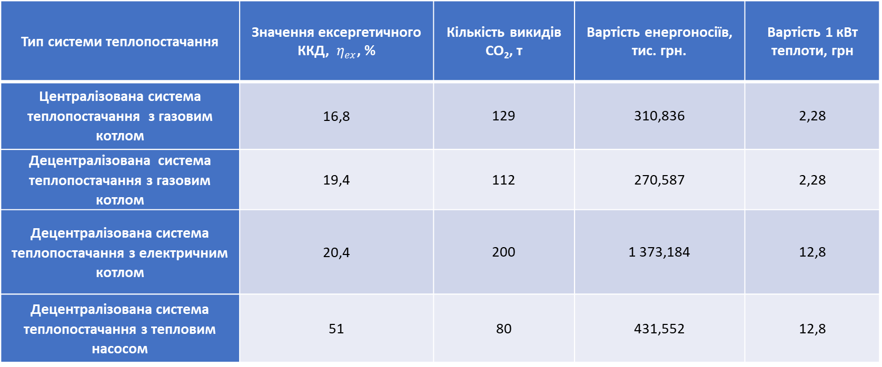
15
ЕКСЕРГЕТИЧНІ, ЕКОЛОГІЧНІ ТА ЕКОНОМІЧНІ ПОКАЗНИКИ РОБОТИ СИСТЕМ ТЕПЛОПОСТАЧАННЯ З РІЗНИМИ ДЖЕРЕЛАМИ ТЕПЛОТИ
Тип системи теплопостачання | Значення ексергетичного ККД, $η_{ex}$, % | Кількість викидів СО₂, т | Вартість енергоносіїв, тис. грн. | Вартість 1 кВт теплоти, грн
Централізована система теплопостачання з газовим котлом | 16,8 | 129 | 310,836 | 2,28
Децентралізована система теплопостачання з газовим котлом | 19,4 | 112 | 270,587 | 2,28
Децентралізована система теплопостачання з електричним котлом | 20,4 | 200 | 1 373,184 | 12,8
Децентралізована система теплопостачання з тепловим насосом | 51 | 80 | 431,552 | 12,8

Slide 16
16
ЗАГАЛЬНІ ВИСНОВКИ
Проаналізовано сучасний стан системи теплопостачання в Україні. Зокрема наведена інформація щодо теплової потужності встановлено теплогенеруючого обладнання, стану теплових мереж і втраті теплоти в них в період з 2014 по 2020 роки. Виділено основні напрямки модернізації систем теплопостачання.
Для проведення ексергетичного, екологічного та економічного аналізу обрано 4 види систем теплопостачання: централізована та децентралізована з газовим теплогенератором, децентралізовані системи з електричним котлом та на базі теплового насосу.
В використанням запропонованої методики визначення величини ексергетичного ККД встановлено, що максимальним його значенням характеризується децентралізована система теплопостачання з тепловим насосом при пониженому температурному графіку (50/35°С), а мінімальним – централізована система теплопостачання з газовим котлом (різниця дорівнює 5 разів).
Отримано математичні рівняння, які високою долею вірогідності описують залежність величини ексерегетичного ККД від температури зовнішнього повітря для централізованої системи теплопостачання з газовим котлом та децентралізованої системи теплопостачання на базі теплових насосів.
Розрахунковим шляхом встановлено, що максимальна кількість діоксиду вуглецю надходить в атмосферне повітря при реалізації децентралізованої системи теплопостачання з використанням електричних теплогенераторів, а мінімальне – децентралізованої системи на базі теплових насосів (різниця в середньому становить 3 рази).
Встановлено, що вартість 1кВт теплоти, отриманої за рахунок роботи централізованої та децентралізованої систем теплопостачання в 5,6 разів менша ніж у випадку застосування електричних котлів та теплових насосів.

